Slide 1
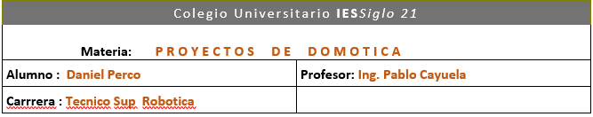

Automatización y vigilancia del hogar
operada vía remota

Slide 2
Introducción :
El objetivo de este proyecto ,es lograr automatizar la mayor
cantidad de luces y artefactos hogareños ,en la función de
encendidoy apagado , como asi también monitorear la casa
,mediante una cámara de video . Y que todo sea controlado
,desde una notebook ,o teléfono celular via remota ,por redes
celulares ,Wifi o internet .

Slide 3
Materiales utilizados en este proyecto :
- Placa Esp8266 -Arduino
- Rele 5v Arduino
- Camara video
- Placa procesador Rasperry Pi 3 A plus
- Video cámara ESP32-CAM
- adaptador (programador) usb –serie FDR Arduino

Slide 4
Capitulo 1
- Configuracion placa ESP8266 para la conexión Wifi -

Slide 5
a- Configuracion NODEMU-ESP8286 inicial
b- Coneccion a la red Wifi
c- Configurar el web Server en Html ,para encender un led o un rele
Video referencial https://www.youtube.com/watch?v=noT_Mrfstdw&t=374s

Slide 6
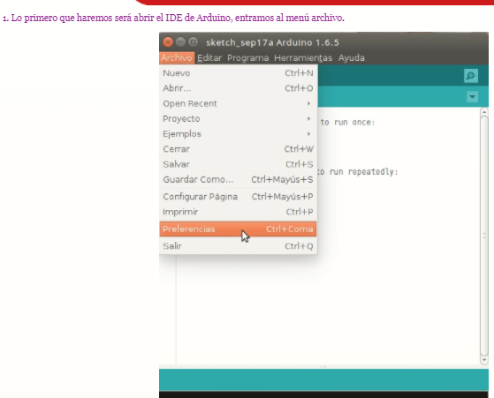
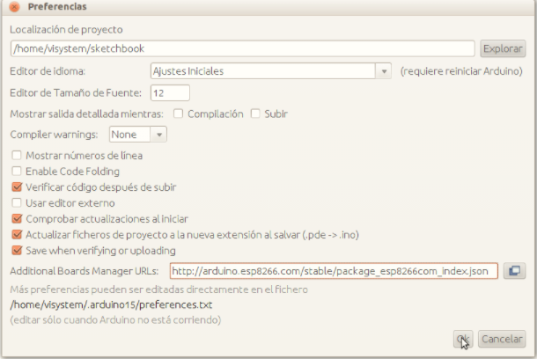
1 . a - Lo primero es concocer el pinout ,de la placa (pag . ) ,para saber con que pines ,utilizaremos para progrmar .
Despues debemos cargar el software en el IDE Arduino ,para configurar la placa .
Colocamos la dirección donde
esta el driver de la placa
1
2

Slide 7
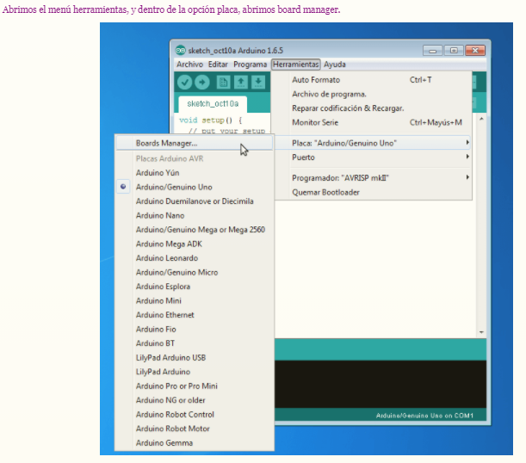
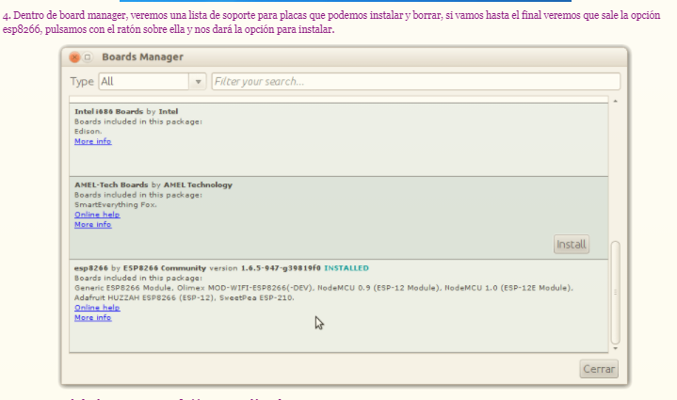
Colocamos aquí ESP8266
Y buscamo el software para instalar
4
3

Slide 8
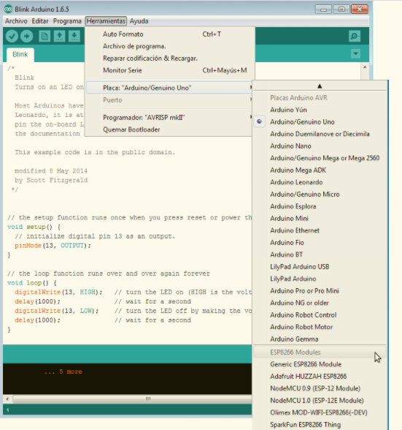
Una vez instalado ,volvemos a la ventana principal y vemos si esta la placa
Una vez que elegimos la placa
Estamos listo para empezar a programar
5

Slide 9
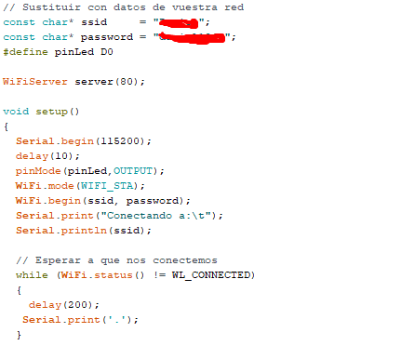
1-b- la primera parte del programa es para realizar la conexión de la placa
A la red Wifi ,donde trabajara .
Se cargan las variables con nombre de red wifi
Y clave de acceso
Pin de salida ,para activar o desactivar algo
Definimos el servidor web
Seteamos la coneccion y los comandos
Para iniciar la conexion
Mientras no hay conexión la ventana de
La conccion serial ,mostrara líneas de puntos

Slide 10
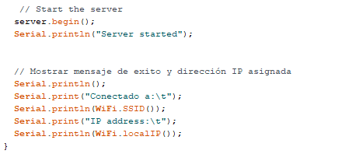
Cuando se conecta no indica
“Server Started “
Una vez conectada nos devuelve
la dirección ip ,que le asigno la red,
a la placa , y asi nos podremos
conectar desde el servidor web

Slide 11
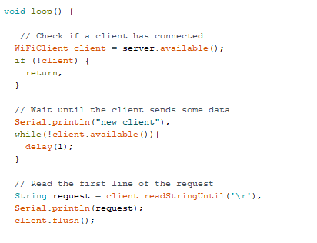
1-c - en esta parte del programa ,abrimos un WebServer en html ,
Y empezamos a crear botones ,que encenderán ,apagaran o realizaran
Lo que nosotros le programemos .
Aca ya entramosen la parte principal del programa , en este tramo , se establece la conexión entre el webserver y la placa ,para preparar la apertura de la pagina en nuetro navegador web

Slide 12
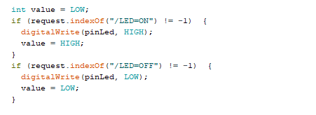
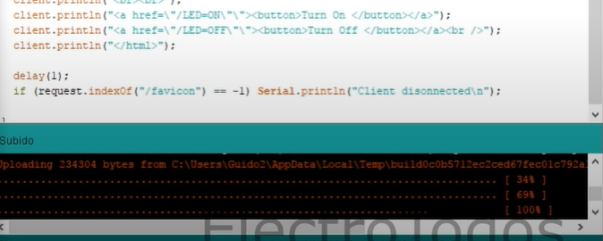
Se le asigna a los botones la función de apagar
Y encender
Una vez compilado el programa ,lo cargamos en la placa ,el cual debe presentar
esta rogresion , para saber que se esta cargando correctamente

Slide 13
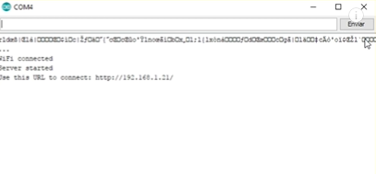
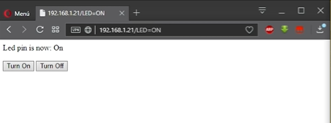
Una vez cargado ,abrimos el monitor serie de Arduino ,para esperar que la placa
Se conecte a la red Wifi , y nos de la dir IP que le asigno el router.
Con esa dir IP ,en nuestro navegador nos conectamos al webserver
Con estos borones
Encendemos y apagamos

Slide 14
Capitulo 2
Conexiones y pruebas con Luces
y aparatos eléctricos del Hogar

Slide 15
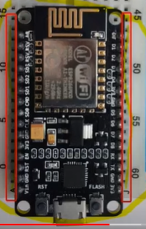
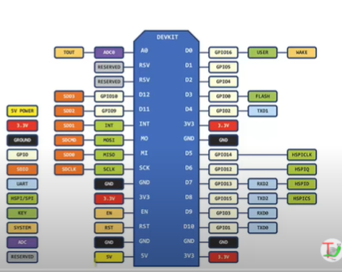
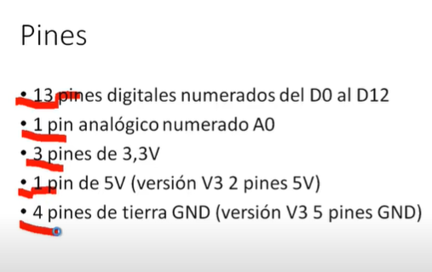
Descripcion / Pinout Placa ESP8266
Lo primero es conocer los pines de la placa ,para realizar las conexiones
ENTRADA ANALOGICA
LED RX/TX
Led D0
LED RST

Slide 16
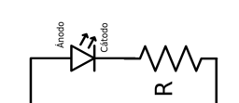
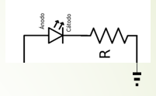

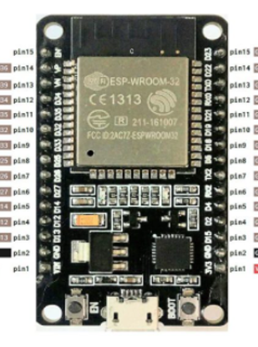
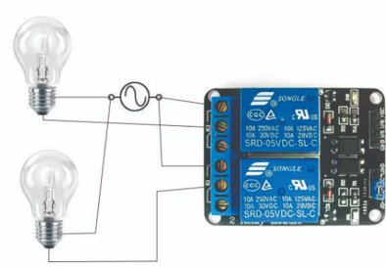

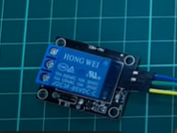


Circuito Electrico de conexionado de las distintas altenativas .
Cada pin de salida ,debe estar declarado y configurado en el programa
iluminacion
electrodomesticos
+5vcc

Slide 17
Variantes
1- VIDEO PARA ARRANCAR CON EL PROYECTO}
Configuracion de la ESP32 en arduino https://www.youtube.com/watch?v=rlecwJulJw0
OTRA FORMA maneja desde una pc via web https://www.youtube.com/watch?v=ZH89OinhiSQ
2_ Configuracion de la ESP32 en arduino ,PARA ENCENDER UN LED REMOTO X WIFI desde
celular
https://www.youtube.com/watch?v=UTHAwjMrWn8
3_Como configurar sensores https://www.youtube.com/watch?v=LMTtIC2jKUg
Este se maneja desde una pc via web https://www.youtube.com/watch?v=ZH89OinhiSQ
4_ CONEXTAR UN RELE CON ESP32 WIFI https://www.youtube.com/watch?v=_RJCB52CQy0

Slide 18
CAPITULO 3
Video Vigilancia

Slide 19
Desarrollo
En este capitulo ,desarrollo la parte de videovigilancia y detector de intrusos.
CONFIGURACION DE LA CAMARA https://www.youtube.com/watch?v=Dz2GSwM9m-w
¿Configurar sensor de movimiento y envio de msje https://www.youtube.com/watch?v=bjt__6D0WyQ

Slide 20
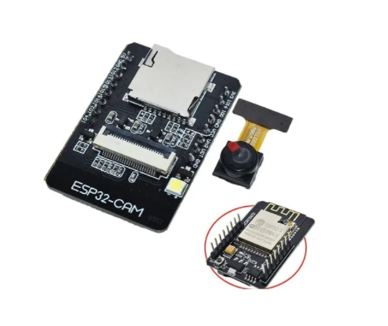
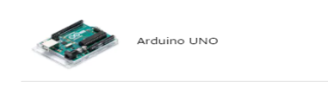

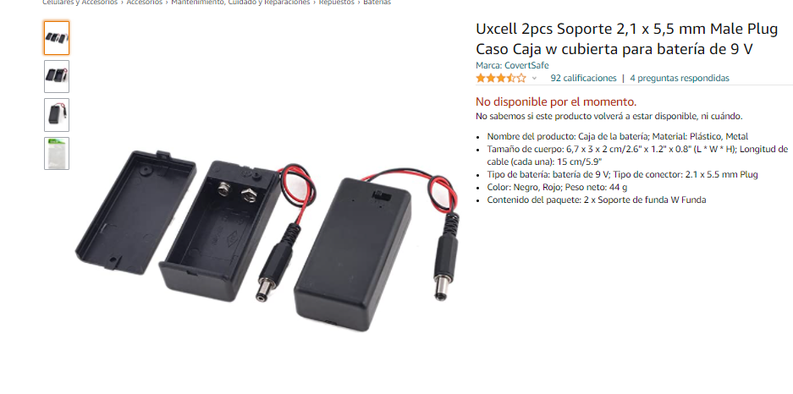
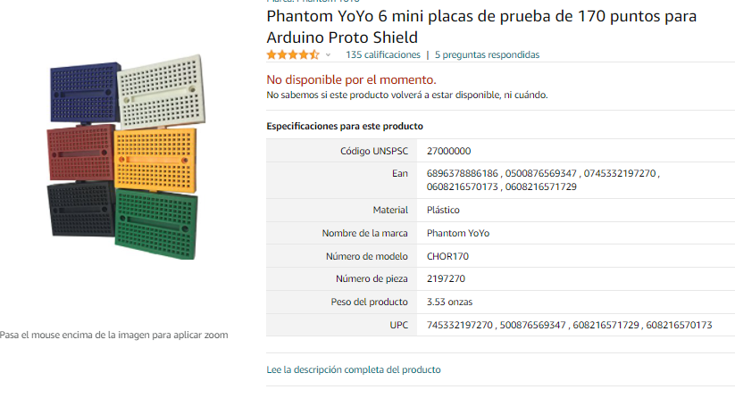
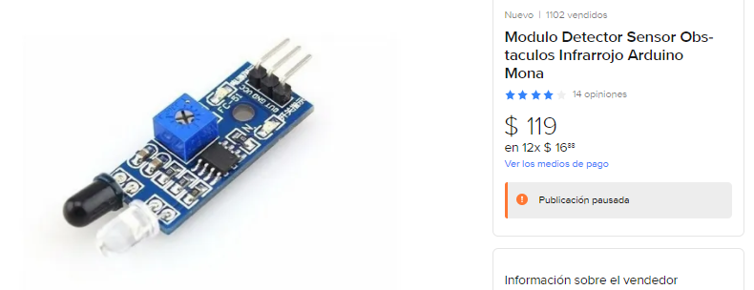
Componentes del trabajo

Slide 21
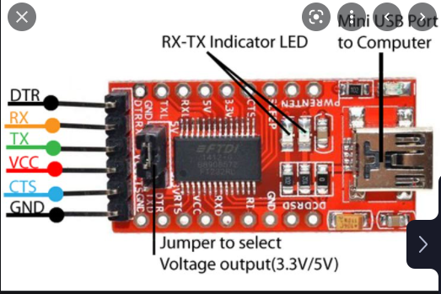
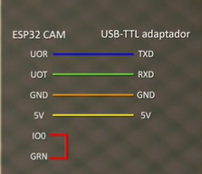
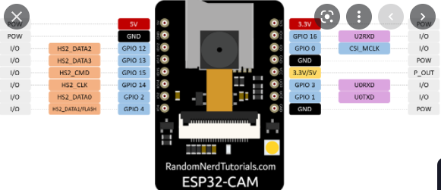

Slide 22
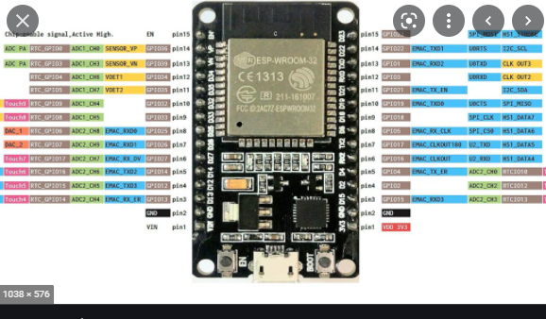

Slide 23
Aplicación Android para domótica con scrach
Condifuracion básica para Android con mblok https://www.youtube.com/watch?v=plkl-qnUAyI

Slide 24
